Slide 1
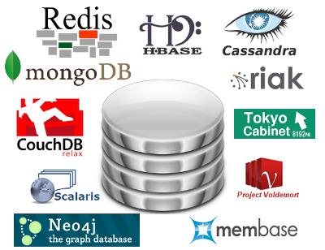
Нереляционные базы данных
Тема 14

Slide 2
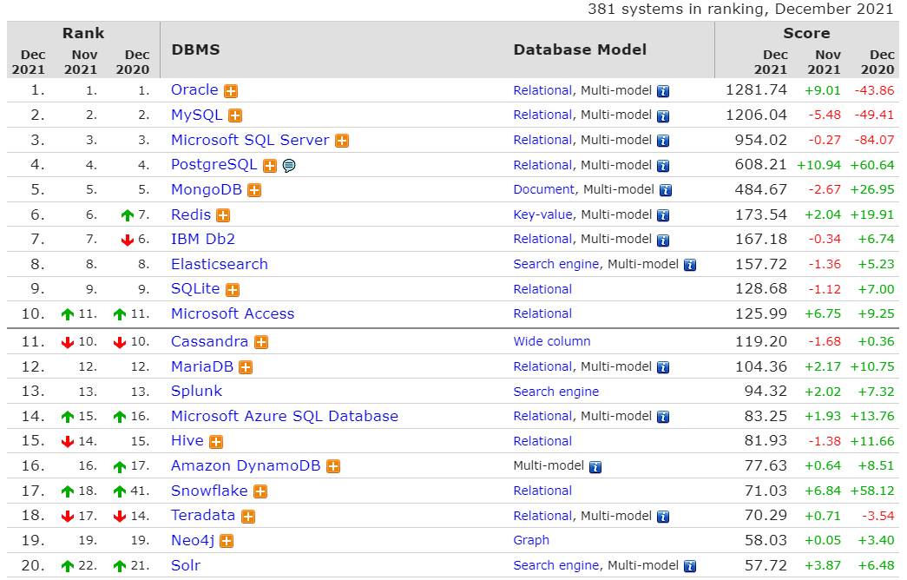
Рейтинг СУБД (по данным db-engines.com)

Slide 3
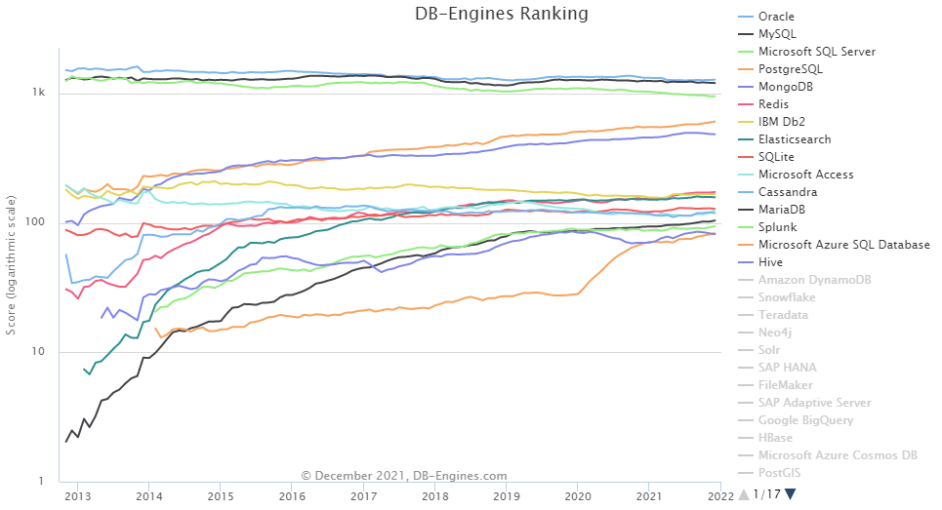
DB-Engines Ranking - Trend Popularity

Slide 4
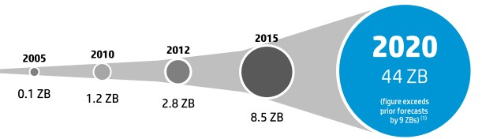


Проблема больших данных
Объем хранимой информации удваивается каждые два года
из всего объема существующих данных потенциально полезны 22%, из которых менее 5% были подвергнуты анализу

Slide 5
Проблема больших данных
Нью-Йоркская фондовая биржа генерирует около
терабайта данных в день
Объем хранилища социальной сети Facebook каждый день увеличивается на 500 терабайт
Проект Internet Archive уже хранит 2 петабайта данных и прирастает 20 терабайтами в месяц
Эксперименты на Большом адронном коллайдере генерируют около 50 терабайт данных в сутки

Slide 6
Что такое «большие данные»?
«Большие данные» характеризуются объемом, разнообразием и скоростью, с которой структурированные и неструктурированные данные поступают по сетям передачи в процессоры и хранилища, наряду с процессами преобразования этих данных в ценную для бизнеса информацию (Исследовательская компания Gartner)
Характеристики больших данных:
  Объем
  Разнообразие (неструктурированность даных)
  Скорость (поступление и извлечение данных)
  [Ценность]

Slide 7
Недостатки реляционной модели
ACID свойства (атомарность, согласованность, изолированность, долговечность) не позволяют наращивать производительность реляционных систем

Slide 8
Решение проблемы производительности реляционных СУБД
Использовать более мощное оборудование (вертикальное масштабирование)
Оптимизировать запросы, проанализировав планы их
исполнения, и создать дополнительные индексы.
Денормализация схемы БД
noSQL решения
newSQL решения

Slide 9
Манифест систем баз данных 3-го поколения
I поколение: иерархические и сетевые БД (70-е гг. ХХ века).
II поколение: реляционные БД (80-е гг. ХХ века)
III поколение: постреляционные БД (с середины 90-х годов ХХ века по наст. время).
Примеры сложных предметных областей:
системы автоматизации проектирования (САПР), системы CASE и гипертекстовые приложения и т.п.
Принципы СУБД третьего поколения:
Помимо традиционных услуг по управлению данными, СУБД третьего поколения обеспечат поддержку более богатых структур объектов и правил.
СУБД третьего поколения должны включить в себя СУБД второго поколения.
СУБД третьего поколения должны быть открыты для других подсистем.

Slide 10
Предложения манифеста
Предложения, касающиеся управления объектами и правилами
Предложение 1.1: Система типов СУБД третьего поколения должна быть богатой и разнообразной.
Все перечисленное является желательным:
1) система абстрактных типов данных для создания новых базовых типов
2) конструктор типа массив
3) конструктор типа последовательность
4) конструктор типа запись
5) конструктор типа множество
6) функции как тип
7) конструктор типа объединение
8) рекурсивная композиция всех перечисленных выше конструкторов

Slide 11
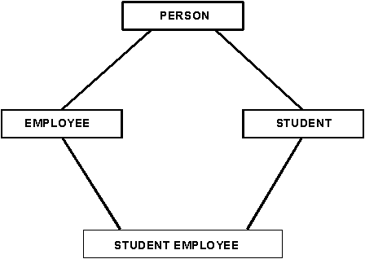
Предложения манифеста
Предложения, касающиеся управления объектами и правилами
Предложение 1.2: Наследование - хорошая идея.
Предложение 1.3: Функции, в том числе процедуры и методы баз данных, и инкапсуляция - хорошие идеи.

Slide 12
Предложения манифеста
Предложения, касающиеся управления объектами и правилами
Предложение 1.4: Уникальные идентификаторы (UID) записей должны задаваться СУБД только в том случае, когда недоступен определенный пользователем первичный ключ.
Предложение 1.5: Правила (триггеры, ограничения) станут одной из ключевых характеристик будущих систем. Их не следует ассоциировать с определенными функциями или наборами.
2. Предложения, касающиеся увеличения функциональных возможностей СУБД
Предложение 2.1: Все программируемые доступы к базам данных должны осуществляться через непроцедурный язык доступа высокого уровня.
Предложение 2.2: Должно быть по крайней мере два способа спецификации наборов: посредством перечисления членов и путем использования языка запросов для задания членов.

Slide 13
Предложения манифеста
2. Предложения, касающиеся увеличения функциональных возможностей СУБД
Предложение 2.3: Существенно наличие обновляемых представлений.
Предложение 2.4: Показатели производительности не имеют почти ничего общего с моделями данных и не должны в них проявляться.
Основными параметрами, по которым оценивается производительность работы с использованием как SQL, так и спецификаций более низкого уровня, являются:
  объем работ по оптимизации настройки СУБД с целью повышения ее эффективности
  использование в СУБД методов компиляции
  местонахождение буферного пула (в адресном пространстве клиента или СУБД)
  доступные типы индексирования
  производительность интерфейса клиент СУБД
  поддерживаемая кластеризация

Slide 14
Предложения манифеста
3. Предложения, следующие из необходимости открытости системы
Предложение 3.1: СУБД третьего поколения должны быть доступны из различных ЯВУ.
Предложение 3.2: Язык "X с поддержкой стабильных данных" (для различных X) - хорошая идея. Языки будут поддерживаться над единой СУБД благодаря расширениям компилятора и (более или менее) сложной системе времени выполнения.
Предложение 3.3: SQL является универсальным языком данных.
Предложение 3.4: Запросы и ответы на них должны образовывать нижний уровень коммуникаций между клиентом и сервером.

Slide 15
Объектно-реляционные базы данных
ОРСУБД – традиционная реляционная СУБД, расширенная основными объектными возможностями.
  Имеющиеся сегодня на рынке ОРСУБД не являются «традиционными реляционными», поскольку в них не поддерживается реляционная модель данных. Они основаны на другой модели данных, представленной в стандарте языка SQL.
  Объектный мир определен в целом настолько расплывчато и нечетко, что невозможно однозначно говорить об основных объектных возможностях.
Сегодня под ОРСУБД следует понимать системы, которые следуют духу Манифеста систем баз данных третьего поколения и букве стандартов SQL:1999 и SQL:2003.
В качестве примеров реализаций ОРСУБД можно использовать Oracle (начиная с Oracle 9i), IBM DB2 (начиная с версии 7) и PostgreSQL.

Slide 16
noSQL решения
Термин «NoSQL» впервые был использован в 1998 году для описания реляционной базы данных, не использовавшей SQL
Популярность NoSQL стал набирать в 2009 г, в связи с появлением большого количества веб-стартапов, для которых важнейшей задачей является поддержание постоянной высокой пропускной способности хранилища при неограниченном увеличении объема данных.

Slide 17
NoSQL (not only SQL)
Обозначает ряд подходов, проектов, направленных на реализацию моделей баз данных, имеющих существенные отличия от используемых в традиционных реляционных СУБД с доступом к данным средствами языка SQL.
Описание схемы данных в случае использования NoSQL-решений может осуществляться через использование различных структур данных: хеш-таблиц, деревьев и других.
  Основная идея при разработке такого типа систем предоставление разработчикам более гибких средств по модификации схемы данных на этапе эксплуатации, отказе от транзакционного контроля в пользу более естественной поддержки распределённых вычислений.

Slide 18
NoSQL (not only SQL)
Сторонниками концепции NoSQL подчёркивается, что она не является полным отрицанием языка SQL и реляционной модели, проект исходит из того, что SQL это важный и весьма полезный инструмент, но при этом он не может считаться универсальным.
  Одной из проблем, которую указывают для классических реляционных БД, являются проблемы при работе с данными очень большого объема и в проектах с высокой нагрузкой. Основная цель подхода расширить возможности БД там, где SQL недостаточно гибок, и не вытеснять его там, где он справляется со своими задачами.

Slide 19
Категории NoSQL баз
Key-Value, Ключ-Значение базы данных (Redis, Dynamo, MemcacheDB, Voldemort).
  Отличительной особенностью является простая модель данных - ассоциативный массив или словарь, позволяющий работать с данными по ключу.
  Основная задача подобных хранилищ - максимальная производительность, поэтому никакая информации о структуре значений не сохраняется.

Slide 20
Категории NoSQL баз
Wide Column, Колоночные хранилища (BigTable, Cassandra, HBase)
  Этот тип кажется наиболее схожим с традиционными реляционными СУБД.
  Модель данных хранилищ подобного типа подразумевает хранение значений как неинтерпретируемых байтовых массивов, адресуемых кортежами <ключ строки, ключ столбца, метка времени>.
  Основой модели данных является колонка, число колонок для одной таблицы может быть неограниченным. Колонки по ключам объединяются в семейства, обладающие определенным набором свойств.

Slide 21
Категории NoSQL баз
Документо-ориентированные базы данных (MongoDB, CouchDB, Riak).
  Модель данных подобных хранилищ позволяет объединять множество пар ключ-значение в абстракцию, называемую «документ».
  Документы могут иметь вложенную структуру и объединяться в коллекции. Однако это скорее удобный способ логического объединения, т.к. никакой жесткой схемы у документов нет и множества пар ключ-значение, даже в рамках одной коллекции, могут быть абсолютно произвольными.
  Работа с документами производится по ключу, однако существуют решения, позволяющие осуществлять запросы по значениям атрибутов.

Slide 22
Категории NoSQL баз
Базы данных построенные на графах (Neo4j, InfiniteGraph).
  Подобные хранилища применяются для работы с данными, которые естественным образом представляются графами (например, социальная сеть).
  Модель данных состоит из вершин, ребер и свойств. Работа с данными осуществляется путем обхода графа по ребрам с заданными свойствами.

Slide 23
newSQL решения
newSQL - класс современных реляционных СУБД, стремящихся совместить в себе преимущества NoSQL и транзакционные требования классических баз данных.
Термин был предложен в 2011 году Мэтью Аслетом.
Примеры СУБД:
  VoltDB
  MemSQL
  SAP HANA
  OrientDB

Slide 24

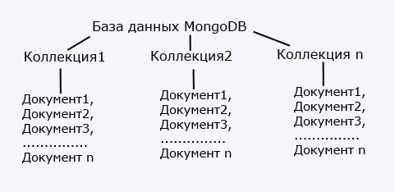
Быстрая база данных (C++)
Устоявшийся проект, выпущена версия 3.6
Open-source, но разрабатывается и поддерживается компанией 10gen
Одно из наиболее универсальных решений

Slide 25
Организация данных
SQL | MongoDB
База данных | База данных
Таблица | Коллекция
Строка/запись | Документ

Slide 26
Поддержка MongoDB языками
Официальные драйверы
Perl
PHP
Python
Ruby
C/C++
Java
.NET
Javascript
Erlang
Scala
Haskell
Драйверы open-source
ActionScript, Clojure, Delphi, Node.js, F#, Go, Groovy, Lua, Objective C, Smalltalk и т.д.

Slide 27









Кто использует MongoDB?
Craigslist

Slide 28
Сходство и различия с РСУБД
Если реляционные базы данных хранят строки, то MongoDB хранит документы. В отличие от строк документы могут хранить сложную по структуре информацию. Документ можно представить как хранилище ключей и значений.
Ключ представляет простую метку, с которым ассоциировано определенный кусок данных.
Однако при всех различиях есть одна особенность, которая сближает MongoDB и реляционные базы данных. В MongoDB для каждого документа имеется аналог первичного ключа - уникальный идентификатор, который называется _id.

Slide 29
Каждому ключу соответствует документ
_id: ObjectId(“4daf…”) =>
{
  first_name: “Виталий”,
  last_name: “Бондаренко”,
  contacts: {
    email: vitbond@gmail.com
    vk: @vibondarenko
  },
  skills: [“sql”, “php”, “mongodb”]
}

Slide 30
Преимущества и возможности применения
Документно-ориентированная база данных
Быстрое чтение и особенно запись
Широкая по сравнению с другими NoSQL функциональность
Масштабирование из коробки
  По чтению (Master/slave, Replica sets)
  По записи (Sharding)
хранение разнородных данных
хранение геоданных
хранение логов и статистики

Slide 31
Пример использования
Система управления контентом
HTML-страница
Новость
Карточка товара

Slide 32
Пример использования
Система управления контентом
SQL
3 таблицы: pages, news, goods
MongoDB
1 коллекция: documents

Slide 33
Пример использования
Система управления контентом
Страница
{
  type: “page”,
  content: “Текст на странице”
}

Slide 34
Пример использования
Система управления контентом
Новость
{
  type: “news”,
  date: new Date(),
  header: “Заголовок”,
  teaser: “Краткий текст”,
  content: “Полное содержание”
}

Slide 35
Пример использования
Система управления контентом
Карточка товара
{
  type: “good”,
  name: “Телевизор”
  price: 30000,
  features: {
    lcd: 1,
    led: 0
  },
  categories: [ “home”, “tv” ]
}

Slide 36
Типы данных BSON
String
Integer
Double
Date
Byte array (бинарные данные)
Boolean
Null
BSON Object

Slide 37
Ключ
Каждому добавленному документу автоматически предоставляется уникальный ключ
_id: ObjectId(“47cc67093475061e3d95369d”)

Slide 38
Операторы модификации
$set
$unset
$inc
$push
$pushAll
$addToSet
$pop
$pull
$pullAll

Slide 39
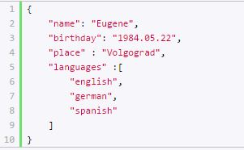
В отличие от строк документы могут содержать разнородную информацию. Так, рядом с документом, описанным выше, в одной коллекции может находиться другой объект, например:
Добавление данных и создание коллекций
Для вставки в коллекцию используется функция insert. Самый простой пример ее использования:
> db.users.insert({"name": "Tom", "age": 28, languages: ["english", "spanish"]})
> db.users.find()

Slide 40
Настройка запросов и сортировка
MongoDB представляет ряд функций, которые помогают управлять выборкой из бд. Одна из них - функция limit. Она задает максимально допустимое количество получаемых документов. Количество передается в виде числового параметра. Например, ограничим выборку тремя документами:
> db.users.find().limit(3)
MongoDB предоствляет возможности отсортировать полученный из бд набор данных с помощью функции sort. Передавая в эту функцию значения 1 или -1, мы можем указать в каком порядке сортировать: по возрастанию (1) или по убыванию (-1). Во многом эта функция по действию аналогична выражению ORDER BY в SQL. Например, сортировка по возрастанию по полю name:
> db.users.find().sort({name: 1})

Slide 41
Условные операторы в MongoDB
В MongoDB в запросах можно использовать условные конструкции с помощью операторов сравнения:
$gt (больше чем)
$lt (меньше чем)
$gte (больше или равно)
$lte (меньше или равно)
Например, найдем все документы, у которых значение ключа age меньше 30:
> db.users.find ({age: {$lt : 30}})
Оператор $ne
$ne извлекает все документы, не соответствующие некоторому условию:
> db.users.find ({age: {$ne : 22}})

Slide 42
Удаление поля
Для удаления отдельного ключа используется оператор $unset:
> db.users.update({name : "Tom"}, {$unset: {salary: 1}})
Оператор $push
Оператор $push позволяет добавить еще одно значение к уже существующему. Например, если ключ в качестве значения хранит массив:
> db.users.update({name : "Tom"}, {$push: {languages: "russian"}})
Оператор $addToSet подобно оператору $push добавляет объекты в массив. Отличие состоит в том, что $addToSet добавляет данные, если их еще нет в массиве.

Slide 43
Для удаления документов в MongoDB предусмотрен метод remove:
> db.users.remove({name : "Tom"})
В итоге все найденные документы с name=Tom будут удалены.
Мы можем удалять не только документы, но и коллекции и базы данных. Для удаления коллекций используется функция drop:
> db.users.drop()
Чтобы удалить всю базу данных, надо воспользоваться функцией dropDatabase():
> db.dropDatabase()

Slide 44
Создание индексов
db.users.ensureIndex({ first_name: 1 }) // по возрастанию
db.users.ensureIndex({ first_name: -1 }) // по убыванию
Гео-индекс
db.places.ensureIndex({ location: “2d” }
Поиск при помощи операторов
$near – поиск объектов с сортировкой, самые близкие - первые
$box – поиск объектов в заданном квадрате
$center – поиск объектов в заданном радиусе

Slide 45
Объектно-ориентированные базы данных. История вопроса
Конец 80-х гг. – образование промышленных компаний и рынка систем управления объектными базами данных (СУОБД).
Области применения: САПР, промышленность программного обеспечения, географические информационные системы, финансовая сфера, медицинские применения, телекоммуникации, мультимедиа, управляющие информационные системы.
Лето 1991 г. – образование в США Object Database Management Group (ODMG) – Группы Управления Объектными Базами Данных – как консорциума фирм-производителей СУОБД и других заинтересованных участников для разработки стандарта СУОБД.
Конец 1993 г. – группа завершила работу опубликованием Стандарта объектных баз данных ODMG-93.
В состав ODMG во время разработки стандарта ODMG-93 входили: Object Design, Objectivity, Ontos, O2 Technology, SunSoft, Versant. Фирмы-члены ODMG представляли 90% рынка СУОБД.
Постулат того времени: новая парадигма в корне изменит способы проектирования и разработки приложений баз данных!

Slide 46
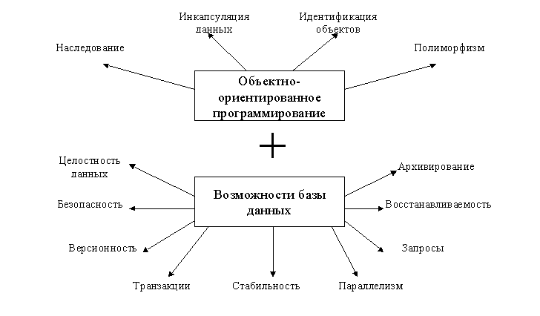
Объектно-ориентированные базы данных

Slide 47
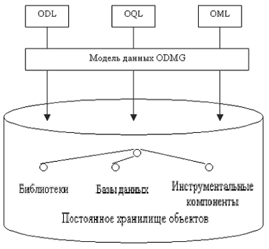
Манифест объекно-ориентированных баз данных. Архитектура СУОБД, согласно ODMG-93
ODL – Object Definition Language (язык определения объектов);
OQL – Object Query Language (язык объектных запросов);
OML – Object Manipulation Language (язык манипулирования объектами).
Объектная модель данных. Все данные, сохраняемые ООСУБД, структуризуются в терминах конструкций модели данных.
Постоянное хранилище объектов. Логическая организация хранилища данных любой ООСУБД, совместимой со стандартном ODMG , должна основываться на модели данных ODMG .

Slide 48
Архитектура СУОБД
Инструментальные средства и библиотеки.
Инструментальные средства, поддерживающие, например, разработку пользовательских приложений и их графических интерфейсов, программируются на одном из OML и сохраняются как часть иерархии классов.
Библиотеки функций доступа, арифметических функций и т.д. также сохраняются в иерархии типов и являются единообразно доступными из программного кода разработчика приложения.
Ассортимент инструментальных средств и библиотек в стандарте не определяется.

Slide 49
Архитектура СУОБД
Язык определения данных (ODL ).
Схемы баз данных описываются в терминах языка ODL, в котором конструкции модели данных конкретизируются в форме языка определения.
ODL позволяет описывать схему в виде набора интерфейсов объектных типов, что включает описание свойств типов и взаимосвязей между ними, а также имен операций и их параметров.
ODL не является полным языком программирования; реализация типов должна быть выполнена на одном из языков категории OML.
Кроме того, ODL является виртуальным языком в том смысле, что в стандарте ODMG не требуется его реализация в программных продуктах ООСУБД.

Slide 50
Архитектура СУОБД
Язык объектных запросов (ODL ).
Язык имеет синтаксис, похожий на синтаксис языка SQL, но опирается на семантику объектной модели ODMG .
В стандарте допускается прямое использование OQL и его встраивание в один из языков категории OML.

Slide 51
Архитектура СУОБД
Языки манипулирования объектами (OML ).
Для программирования реализаций операций и приложений требуется наличия объектно-ориентированного языка программирования.
OML представляется собой интегрирование языка программирования с моделью ODMG; это интегрирование производится за счет определенных в стандарте правил языкового связывания (language binding ).
Дело в том, что в самих языках программирования не поддерживается стабильность объектов. Чтобы разрешить программам на этих языках обращаться к хранимым данным, языки должны быть расширены дополнительными конструкциями или библиотечными элементами. Эту возможность и обеспечивает языковое связывание.

Slide 52
Введение в объектную модель ODMG
Модель ODMG – объектная модель данных, включающая возможность описания как объектов, так и литеральных значений.
На разработку модели повлиял тот факт, что она предназначена для поддержки работы с базами данных, так что особо важной является эффективность доступа к данным.
Модель ODMG подстраивается под специфику систем баз данных следующим образом:
  Для баз данных, схем и подсхем обеспечивается набор встроенных объектных типов.
  Модель включает ряд встроенных структурных типов, позволяющих применять традиционные методы моделирования баз данных.
  Модель одновременно включает понятия объектов и литералов.
  В модели связи между объектами отличаются от атрибутов объектов (аналогично тому, как это делается в ER -модели).

Slide 53
Введение в объектную модель ODMG
Объекты и литералы
Первое отличие объекта от значения: наличие у объекта уникального идентификатора – OID, Object Identifier (объекты обладают свойством идентифицируемости). Недостаток: накладные расходы, требуемые для обращения к объекту по его идентификатору с целью получения доступа к базовым значениям данных, которые могут весьма сильно замедлить работу приложений.
В модели ODMG допускается описание всех данных в терминах объектов и использование традиционного вида значений, которые в модели называются литеральными значениями.
Объект может входить в состав нескольких других объектов, а литерал – нет.
Схема базы данных в модели ODMG главным образом состоит из набора объектных типов, но компонентами этих типов могут быть типы литеральных значений.

Slide 54
Введение в объектную модель ODMG
Объекты и литералы
Второе отличие объектов и литералов – понятие изменчивости (mutability). Предположим, например, что данные о человеке составляют структуру
<имя, возраст, адрес_проживания> .
Тогда возможны два варианта хранения этих данных:
  Если человек представляется в виде объекта, то компоненты описывающей его структуры данных могут изменяться (например, может изменяться адрес), но объект (человек) остается тем же самым (поскольку объектный идентификатор не изменяется). Тем самым, объекты обладают свойством изменчивости.
  Если же данные о человеке сохраняются в виде литеральной структуры, и один из компонентов этой структуры изменяется, то вся структура трактуется как новое значение. Если данные о человеке не должны изменяться, то не может изменяться ни один элемент структуры, и она является неизменчивым литералом.

Slide 55
Введение в объектную модель ODMG
Связи
Связи являются неотъемлемой характеристикой предметных областей.
В большинстве объектных систем связи неявно моделируются как свойства, значениями которых являются объекты.
В модели ODMG , подобно ER-модели, различаются два вида свойств – атрибуты и связи.
Атрибутами называются свойства объекта, значение которых можно получить по OID объекта, но не наоборот. Значениями атрибутов могут быть и литералы, и объекты, но только тогда, когда не требуется обратная ссылка.
Связи – это инверсные свойства. В этом случае значением свойства может быть только объект, поскольку литеральные значения не обладают свойствами. Поэтому возраст служащего обычно моделируется как атрибут, а компания, в которой работает служащий, – как связь.
При определении связи должна быть определена ее инверсия. После этого система баз данных должна поддерживать согласованность связанных данных, что позволяет сократить объем работы программистов приложений и повысить надежность их программ.

Slide 56
Введение в объектную модель ODMG
Связи, пример
Например, если человек работает на некоторую компанию, то у каждого объекта-человека должно иметься свойство, которое можно назвать worksFor и значением которого является соответствующий объект-компания. Возникает проблема, если у объекта-компании имеется свойство, которое затрагивает множество служащих этой компании (например, employees – множество, включающее все объекты служащих данной компании). Эти два свойства являются несвязными, и поддержка их согласованности может вызывать значительную программистскую проблему.
Если worksFor определяется как связь, должно быть явно указано, что инверсией является свойство employees объекта-компании, а при определении employees должна быть указана инверсия worksFor. После этого система баз данных должна поддерживать согласованность связанных данных, что позволяет сократить объем работы программистов приложений и повысить надежность их программ. Если в объекте-компании свойство employees не требуется, то свойство объекта-служащего employees может быть атрибутом.

Slide 57
Введение в объектную модель ODMG
Объектные и литеральные типы
  В модели ODMG база данных представляет собой коллекцию различимых значений (denotable values ) двух видов – объекты и литералы.
  Модель данных содержит конструкции для спецификации объектных и литеральных типов.
  Объектные типы существуют в иерархии объектных типов; литеральные типы похожи на типы, характерные для обычных языков программирования (например, С или Pascal).
  В модели ODMG не используется термин класс. Единственная классификационная конструкция называется типом, и типы описывают как объекты, так и литералы.
Литеральные типы:
базовые скалярные числовые типы, символьные и булевские типы (атомарные литералы), конструируемые типы литеральных записей (структур) и коллекций. Конструируемые литеральные типы могут основываться на любом литеральном или объектном типе, но считаются неизменчивыми. Даты и время строятся как литеральные структуры.

Slide 58
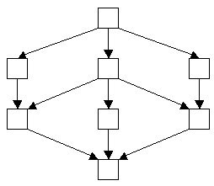
Введение в объектную модель ODMG
Объектный тип:
  Состоит из интерфейса и одной или нескольких реализаций.
  Интерфейс описывает внешний вид типа: какими свойствами он обладает, какие в нем доступны операции и каковы параметры у этих операций.
  В реализации определяются структуры данных, реализующие свойства, и программный код, реализующий операции.
  Интерфейс составляет общедоступную (public ) часть типа, а в реализации при необходимости могут вводиться дополнительные частные (private ) свойства и операции.
  Все объектные типы (системные или определяемые пользователем) образуют решетку (lattice ) типов, в корне которой
  находится предопределенный объектный тип Object.

Slide 59
Введение в объектную модель ODMG
Объектный тип
Интерфейс объектного типа состоит их следующих компонентов:
имя;
набор супертипов;
имя поддерживаемого системой экстента;
один или более ключей для ассоциативного доступа;
набор атрибутов, каждый из которых может быть объектом или литеральным значением;
набор связей, каждая из которых указывает на некоторый другой объект;
набор операций.
Атрибуты и связи совместно называются свойствами, а свойства и операции совместно называются характеристиками объектного типа.
Точно так же, как имеются атомарные и конструируемые литеральные типы, существуют атомарные и конструируемые объектные типы. В стандарте ODMG 3.0 говорится, что атомарными объектными типа являются только типы, определяемые пользователями. Конструируемые объектные типы включают структурные типы и набор типов коллекций.

Slide 60
Введение в объектную модель ODMG
Язык определения объектов ODL
ODL – это язык определения данных для объектной модели ODMG.
ODL используется исключительно для описания интерфейсов типов приложения (язык описания схем баз данных), а не для программирования реализации.
“Программа” на языке ODL – это набор определений типов, констант, исключительных ситуаций, интерфейсов типов и модулей.
Язык обеспечивает широкие возможности для определения литеральных типов.
Типы коллекций. Можно определить четыре разновидности типов коллекций:
  Типы категории set – это обычные типы множеств.
  Типы категории bag – эти типы мультимножеств (в значениях которых допускается наличие элементов-дубликатов).
  Значениями типов категории list являются упорядоченные списки значений (среди них допускаются дубликаты).
  Значениями типы dictionary являются множества пар <ключ, значение> , причем все ключи в этих парах должны быть различными.
Определения типов имеют рекурсивную природу.

Slide 61
Введение в объектную модель ODMG
Объектный тип. Определение
Объектный тип можно определить с помощью двух разных синтаксических конструкций языка ODL – interface и class.
Определение класса отличается от определения интерфейса наличием двух необязательных разделов: extends и type_property_list . Наиболее важным отличием класса от интерфейса является возможность наличия второго из этих разделов.
В списке свойств могут присутствовать элементы extent и key. Для каждого класса может быть определен только один экстент, являющийся множеством всех объектов этого класса, которые после создания должны сохраняться в БД.
Ключ – это набор свойств объектного класса, однозначно идентифицирующий состояние каждого объекта, входящего в экстент класса (это аналог возможного ключа реляционной модели данных).
Для класса может быть объявлено несколько ключей, а может не быть объявлено ни одного ключа даже при наличии определения экстента. В последнем случае в экстенте класса могут существовать разные объекты с одним и тем же состоянием.

Slide 62
Введение в объектную модель ODMG
Объектный тип. Определение
Допускается создание объектов только тех объектных типов, которые определены как классы.
Объектные типы, определенные как интерфейсы, могут использоваться только для порождения новых объектных типов (интерфейсов и классов) на основании (вообще говоря) множественного наследования.
Классы могут определяться на основе множественного наследования интерфейсов и одиночного наследования классов.
Стабильность – это свойство объекта сохранять состояние между сеансами работы программы. Объектная база данных – это, по существу, хранилище стабильных объектов. Достигается это, в зависимости от реализации, либо введением в язык программирования нового ключевого слова, либо предоставлением специального метода для создания объектов, либо наследованием от специального предопределенного типа. Программисту, таким образом, достаточно объявить объект "стабильным", а далее СУБД берет на себя черновую работу по отслеживанию изменений, отмене ссылок на удаленные объекты, созданию версий объектов.

Slide 63
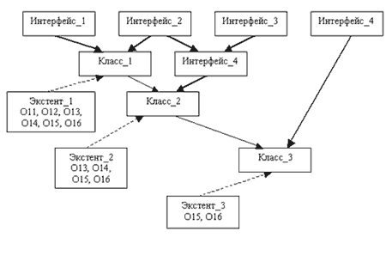
Введение в объектную модель ODMG
Объектный тип. Наследование
Механизм наследования от интерфейсов называется в ODMG наследованием IS - A (жирные стрелки), а механизм наследования от классов – extends (обычные).
В модели ODMG поддерживается семантика включения, означающая, что экстент любого подкласса является подмножеством экстента любого своего суперкласса (прямого или косвенного).
Стандарт не требует обязательного определения экстента. В этом случае ответственность на поддержку работы с множествами объектов ложится на прикладного программиста.

Slide 64
Введение в объектную модель ODMG
Объектный тип. Определение связей
Связи явно определяются путем указания путей обхода (traversal paths ).
Пути обхода указываются парами, по одному пути для каждого направления обхода связи.
Пример: в базе данных “служащие-отделы-проекты” служащий работает (works) в одном отделе, а отдел состоит (consists of ) множества служащих. Тогда путь обхода consists_of должен быть определен в объектном типе DEPT, а путь обхода works – в типе EMP. Тот факт, что пути обхода относятся к одной связи, указывается в разделе inverse обоих объявлений пути обхода.
Определения типов DEPT и EMP могли бы выглядеть следующим образом:
class DEPT { ...
relationship set <EMP> consists_of
inverse EMP :: works
... }
class EMP { ...
relationship DEPT works
inverse DEPT :: consists_of
... }

Slide 65
Введение в объектную модель ODMG
Краткая характеристика языка запросов OQL
OQL опирается на объектную модель ODMG.
OQL очень близок к SQL/92. Расширения относятся к сложным объектам, объектным идентификаторам, путевым выражениям, полиморфизму, вызову операций и отложенному связыванию.
В OQL обеспечиваются высокоуровневые примитивы для работы с множествами объектов, а также примитивы для работы со структурами, списками и массивами.
OQL является функциональным языком, допускающим неограниченную компонируемость операций, т.к. результат любого запроса обладает типом, принадлежащим к ODMG.
OQL не является вычислительно полным языком. Он представляет собой простой язык запросов.
Операторы языка OQL могут вызываться из любого языка программирования, для которого в стандарте ODMG определены правила связывания. В запросах OQL могут присутствовать вызовы операций, запрограммированных на этих языках.
В OQL не определяются явные операции обновления, а используются вызовы операций, определенных в объектах для целей обновления.
В OQL обеспечивается декларативный доступ к объектам.

Slide 66
Введение в объектную модель ODMG
Краткая характеристика языка запросов OQL
“OQL-запрос является функцией, вырабатывающей объект, тип которого может быть выведен на основе операций, которые участвуют в выражении запроса”.
Пример 1. Найти даты рождения служащих, зарплата которых превышает 30000 р.
SELECT DISTINCT E.EMP_BDATE
FROM EMPLOYEES E
WHERE E.EMP_SAL > 30000.00
Пример 2. Найти имена и даты рождения служащих с зарплатой выше 30000 руб.
SELECT DISTINCT STRUCT (name: E.EMP_NAME, bdate: E.EMP_BDATE)
FROM EMPLOYEES E
WHERE E.EMP_SAL > 30000.00
Пример 3. Получить номера менеджеров отделов и тех сотрудников их отделов, зарплата которых превышает 30000 руб.
SELECT DISTINCT STRUCT ( mng: D.DEPT_MNG,
DHS: ( SELECT E FROM D.CONSISTS_OF AS E
WHERE E.EMP_SAL > 30000.00 ) )
FROM DEPARTMENTS D

Slide 67
Введение в объектную модель ODMG
Объекты как результаты запросов
Введем следующие определения объектных типов:
typedef Set <interval> ages;
class persinfo {
attribute string <20> n;
attribute date b; };
typedef Bag <persinfo > info;
Тогда можно сформулировать следующие запросы.
Пример 4:
ages ( SELECT DISTINCT E.age
FROM EMPLOYEES E
WHERE E.EMP_SAL > 20000.00 )
Окончательным результатом этого запроса является объект-множество, включающий литеральные значения типа interval.
Пример 5:
info ( SELECT persinfo (n: E.EMP_NAME, b: E.EMP_BDATE)
FROM EMPLOYEES E
WHERE E.EMP_SAL > 20000.00 )

Slide 68
Введение в объектную модель ODMG
Объекты как результаты запросов
В совокупности результатом допустимых в OQL выражений запросов могут являться:
коллекция объектов;
индивидуальный объект;
коллекция литеральных значений;
индивидуальное литеральное значение.
Неопределенные значения
Результатом выборки свойства объекта с пустым идентификатором является специальное значение UNDEFINED.
Результатом операции is_undefined(undefined) является логическое значение true. Результатом операции is_defined(undefined) является значение false.
Если при вычислении предиката раздела WHERE OQL-запроса получается значение UNDEFINED, то оно трактуется как false.
UNDEFINED является допустимым элементом любой явно или неявно конструируемой коллекции или агрегатной функции COUNT.
Результатом любой другой операции, включающей хотя бы один операнд со значением UNDEFINED, является UNDEFINED.

Slide 69
Введение в объектную модель ODMG
Вызовы методов
В OQL допускается вызов метода объекта с указанием действительных параметров или без их указания (в зависимости от сигнатуры метода объекта, или класса) в любом месте запроса, если тип результата вызова метода соответствует типу ожидаемого результата запроса.
Если у метода отсутствуют параметры, то нотация вызова метода в точности совпадает с нотацией выбора атрибута или перехода по связи.
Если у метода имеются параметры, то их действительные значения задаются через запятую в круглых скобках.
Если в классе (или интерфейсе) содержатся одноименные атрибут и метод без параметров, то для разрешения конфликта имен в вызове метода должны содержаться круглые скобки.
Пусть в классе EMP определена операция HIGHER_PAID , которая для данного объекта-служащего производит множество объектов-служащих того же отдела с большим размером зарплаты. Тогда возможен следующий запрос:
SELECT DISTINCT E.HIGHER_PAID.participate_in.PRO_NAME
FROM EMPLOYEES AS E
WHERE E.EMP_NO = 632

Slide 70


